Slide 1

Современные подходы к созданию web-фреймворков на примере HaQuery

Slide 2
О современных фреймворках
2
Назначение
Типичные решения
Надёжность
Безопасность

Slide 3
О современных фреймворках
3
Архитектура
Model View Controller
Web Forms

Slide 4
О современных фреймворках
4
Web Forms / ASP.NET
Сайт
Страница
Компонент
HTML-элемент
Обработчик события

Slide 5
О современных фреймворках
5
MVC / Zend Framework
Controller
Компонент
Mapper
Model
View

Slide 6
О современных фреймворках
6
Технологии
 | Web Forms | MVC
Шаблоны | + | +
ORM | - | +
Ajax | + | -
ЧПУ | - | +
ORM = Object-relative mapping
ЧПУ = Человеко-понятные URL

Slide 7
HaQuery.com
7
Что хотелось бы получить?
+ Легковесность кода сайта
Минимум кода – максимум результата
+ Собираемость сайта из компонентов
Простота повторного использования + Лёгкость программирования
Автодополнение в IDE

Slide 8

HaQuery.com
8
Требования
Архитектура Web Forms + Models Шаблоны ORM Ajax Цельность компонентов
Целевая платформа – Низкая цена хостингов
Магии – необходимый минимум

Slide 9
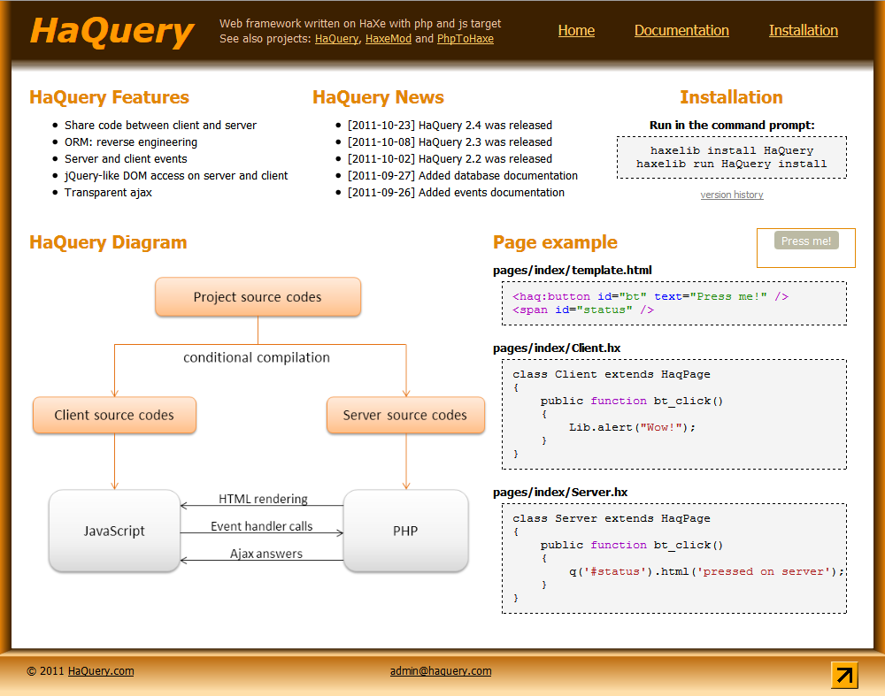
HaQuery.com
9
Фреймворк HaQuery

Slide 10
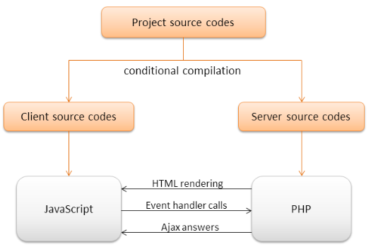
HaQuery.com
10
Разделяемый код клиента и сервера

Slide 11
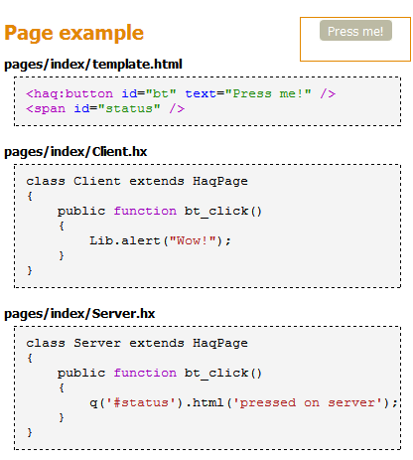
HaQuery.com
11
Компоненты

Slide 12
HaQuery.com
12
Обработчики событий - Клиент

Slide 13
HaQuery.com
13
Обработчики событий - Сервер
pressed on server

Slide 14
HaQuery.com
14
ORM
class Users
{
public var id;
public var login;
public var password;
public var email;
static function create(login, password, email);
static function delete(id);
static function get(id);
static function getAll(order=null);
static function getByLogin(login);
function save();
}
users
id PKEY
login UNIQUE
password
email

Slide 15

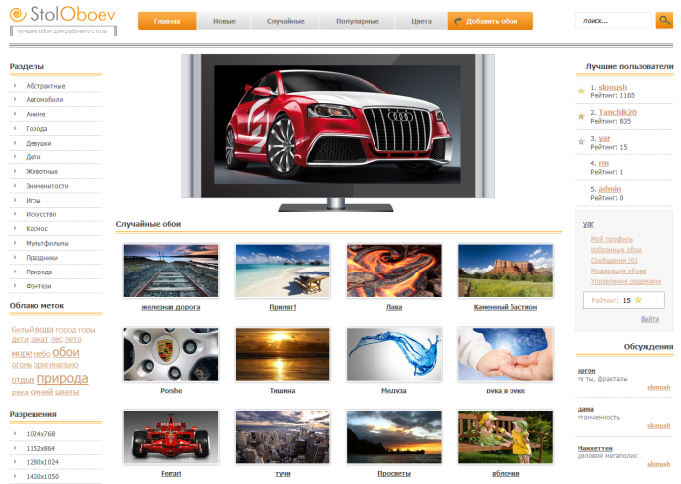
HaQuery.com
15
Использование
HaQuery.com
StolOboev.ru
Magazin-Planshetov.ru

